Slide 1

Токены и API
Константин Башевой
Аналитик-разработчик, Яндекс

Slide 2

Application programming interface
Интерфейс автомобиля

Slide 3

Application programming interface
Интерфейс компьютера

Slide 4
Почему данные API закрытые
API (application programming interface) – программный интерфейс приложения
Часто содержит конфиденциальные данные:
данные о пользователях, их действиях
данные о расходах и доходах проекта
личные данные пользователя
организация не хочет, чтобы ее данные быстро скачали

Slide 5

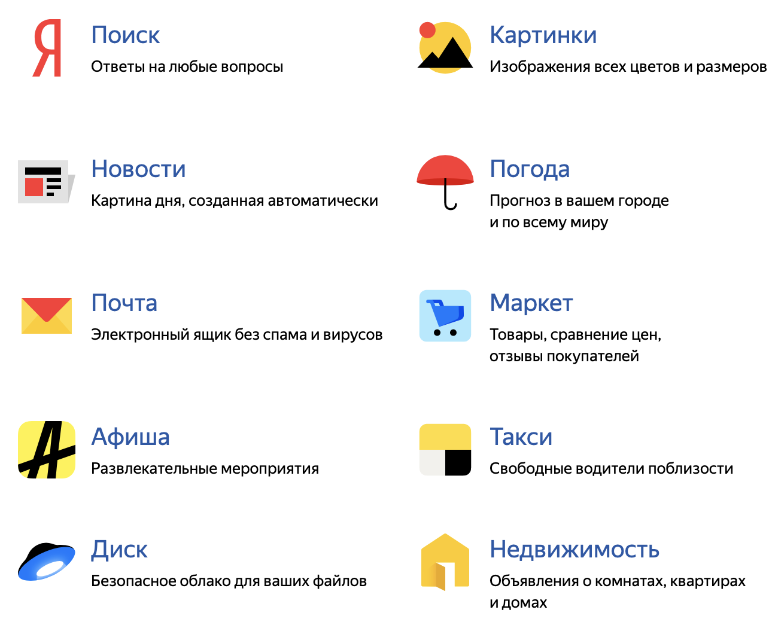


Запрос не обязательно от вас

Slide 6


Запрос не обязательно от вас

Slide 7
Как защитить данные?
Использовать логин и пароль
Чем плохо:
придется в запросе к системе передавать логин и пароль в открытом виде, видно чей он
если приложение будет скомпрометировано, то придется много где менять пароль
нельзя разделять права доступа на разные сценарии

Slide 8
Как защитить данные?
Использовать хэш от пароля
Что стало лучше:
Хэш нельзя использовать для входа в аккаунт
Чем плохо:
если приложение будет скомпрометировано, то придется много где менять этот хэш
нельзя разделять права доступа на разные сценарии

Slide 9
Как делают на практике
Под каждую задачу – свое приложение
чтение статистики
загрузка фото
поиск организаций

Slide 10



Как делают на практике
Под каждую задачу – свое приложение
чтение статистики
загрузка фото
поиск организаций
Приложение может иметь сразу несколько разрешений

Slide 11
Набор приложений
Чем хорошо:
Каждое приложение будет иметь свой набор прав (чтение данных Метрики, загрузка файлов на Диск итд)
В случае проблем доступы приложения можно обновить
Каждое приложение имеет свои лимиты по запросам
Доступы никак не задействуют ваш личный пароль

